Slide 1
NUTRACÊUTICA: as precauções em vista das alegações nutricionais e de saúde
Mário Frota
CEDC – Centro de Estudos de Direito do Consumo
COIMBRA

Slide 3
REGULAMENTO (UE) N.º 382/2010, de 5 de Maio, (JO UE de 6 de Maio de 2010)
Atente-se no que segue:
...
(5) No seguimento de um pedido da The Natural Push-Up Company apresentado em 28 de Novembro de 2008, nos termos do artigo 13.º , n.º 5, do Regulamento (CE) n.º 1924/2006, a Autoridade foi instada a emitir um parecer sobre uma alegação de saúde relacionada com os efeitos dos comprimidos Natural Push-Up® e das cápsulas Natural Push-Up® no aumento dos seios femininos (Pergunta n.º EFSA-Q-2008-784) (2). A alegação proposta pelo requerente tinha a seguinte redacção: «Os comprimidos NPU copiam o processo de aumento dos seios femininos graças à 8-PN (8-Prenilnaringenina)».

Slide 6
(6) Em 5 de Junho de 2009, a Comissão e os Estados-Membros receberam o parecer científico da Autoridade, no qual esta conclui que, com base nos dados apresentados, não ficou demonstrada uma relação de causa e efeito entre o consumo de comprimidos Natural Push-Up® e cápsulas Natural Push-Up® e o efeito alegado. A alegação não deve, pois, ser autorizada, dado que não cumpre os requisitos do Regulamento (CE) n.º 1924/2006.
(7) No seguimento de um pedido da empresa Clasado Ltd., apresentado em 29 de Dezembro de 2008, nos termos do artigo 13.º, n.º 5, do Regulamento (CE) n.º 1924/2006, a Autoridade foi instada a emitir um parecer sobre uma alegação de saúde relacionada com os efeitos do Bimuno BT (BGOS) Prebiotic na manutenção de uma boa função gastrointestinal (Pergunta n.º EFSA- -Q-2009-00231) (3). A alegação proposta pelo requerente tinha a seguinte redacção: «Ajuda a manter uma função gastrointestinal saudável».
(8) Em 7 de Julho de 2009, a Comissão e os Estados-Membros receberam o parecer científico da Autoridade, no qual esta conclui que, com base nos dados apresentados, não ficou demonstrada uma relação de causa e efeito entre o consumo de Bimuno BT (BGOS) Prebiotic e o efeito alegado. A alegação não deve, pois, ser autorizada, dado que não cumpre os requisitos do Regulamento (CE) n.º 1924/2006.

Slide 7
(9) No seguimento de um pedido da empresa Clasado Ltd., apresentado em 15 de Julho de 2008, nos termos do artigo 13.º , n.º 5, do Regulamento (CE) n.º 1924/2006, a Autoridade foi instada a emitir um parecer sobre uma alegação de saúde relacionada com os efeitos do Bimuno BT (BGOS) Prebiotic no reforço do sistema imunitário (Pergunta n.º EFSA-Q-2009- -00230) (1). A alegação proposta pelo requerente tinha a seguinte redacção: «Reforça as defesas naturais».
(10) Em 7 de Julho de 2009, a Comissão e os Estados-Membros receberam o parecer científico da Autoridade, no qual esta conclui que, com base nos dados apresentados, não ficou demonstrada uma relação de causa e efeito entre o consumo de Bimuno BT (BGOS) Prebiotic e o efeito alegado. A alegação não deve, pois, ser autorizada, dado que não cumpre os requisitos do Regulamento (CE) n.º 1924/2006.
(11) No seguimento de um pedido da empresa Sunstar Suisse S.A., apresentado em 4 de Fevereiro de 2009, nos termos do artigo 13.º , n.º 5, do Regulamento (CE) n.º 1924/2006, a Autoridade foi instada a emitir um parecer sobre uma alegação de saúde relacionada com os efeitos dos

Slide 8
comprimidos e das pastilhas elásticas Gum Periobalance TM na saúde oral (Pergunta n.º EFSA-Q-2009-00373) (2). A alegação proposta pelo requerente tinha a seguinte redacção: «Gum Periobalance TM , associado a uma higiene oral correcta, ajuda a reequilibrar a microflora oral e a melhorar a saúde oral».
(12) Em 20 de Julho de 2009, a Comissão e os Estados-Membros receberam o parecer científico da Autoridade, no qual esta conclui que, com base nos dados apresentados, não ficou demonstrada uma relação de causa e efeito entre o consumo de comprimidos e pastilhas elásticas Gum Periobalance TM e o efeito alegado. A alegação não deve, pois, ser autorizada, dado que não cumpre os requisitos do Regulamento (CE) n.º 1924/2006.

Slide 9
Novos alimentos
ALIMENTOS FUNCIONAIS
“alimentos ou componentes alimentares que fornecem benefícios para a saúde para além da sua função nutritiva básica”
OU
“alimentos que fornecem benefícios para a saúde, para além da nutrição básica”.

Slide 10
Alimentos funcionais ou nutracêuticos
"Nutracêutico" é um produto nutricional que se alega ter valor terapêutico
Nutracêutica é considerada por alguns como uma nova disciplina científico-terapêutica
"nutri“ (nutriente) + “cêutico" (farmacêutico)

Slide 11
O termo alimento funcional aparece em 1980 no Japão, quando o governo japonês se propôs reduzir os custos com os seguros saúde.
Pretendia reduzir-se as despesas com medicamentos. Para tanto se implantou um programa denominado FOSHU (sigla em inglês, que quer dizer comida com fim específico de melhorar a saúde), que consistia em avaliar que alimentos enriquecidos trariam benefícios comprovados à saúde da população, cumprindo funções específicas no organismo.

Slide 12
"Alegação nutricional"
qualquer alegação que declare, sugira ou implique que um alimento possui propriedades nutricionais benéficas particulares devido:
a) À energia (valor calórico) que:
i) fornece,
ii) fornece com um valor reduzido ou aumentado, ou
iii) não fornece, e/ou
b) Aos nutrientes ou outras substâncias que:
i) contém,
ii) contém em proporção reduzida ou aumentada, ou
iii) não contém;

Slide 13
"Alegação de saúde"
qualquer alegação que declare, sugira ou implique a existência de uma relação entre uma categoria de alimentos, um alimento ou um dos seus constituintes e a saúde

Slide 14
"Alegação de redução de um risco de doença"
qualquer alegação de saúde que declare, sugira ou implique que o consumo de uma categoria de alimentos, de um alimento ou de um dos seus constituintes reduz significativamente um factor de risco de aparecimento de uma doença humana;

Slide 15
ESTUDOS PROMOVIDOS PELA UNIÃO EUROPEIA INFIRMAM ALEGAÇÕES
Os bífidos ajudam o sistema imunitário? Falso.
A capsaicina ajuda a manter o peso? Falso.
Eis algumas dentre milhares de alegações de saúde, feitas em campanhas publicitárias de alimentos e suplementos nutricionais, analisadas pela União Europeia (UE).
A esmagadora maioria (80%) não tem sustentação científica ou é demasiado genérica para receber o selo de aprovação das instituições de saúde europeias

Slide 17
Ao longo do estudo foram analisadas 2758 substâncias, para verificar se produzem os benefícios alegados na publicidade. A Agência Europeia de Segurança Alimentar (EFSA, sigla em inglês), responsável pelo relatório, baseou todas as suas decisões em conhecimentos científicos actuais e concluiu que cerca de 80% das alegações analisadas não têm sustentação na ciência…

Slide 18
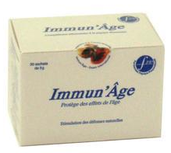
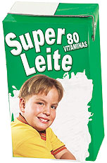
alimentos rotulados e publicitados na UE com alegações nutricionais e de saúde

Slide 19
ALEGAÇÕES INFUNDADAS
Os bífidos ajudam o sistema imunitário: Falso.
Cada empresa usa distintas bifidobactérias, mas a UE analisou várias estirpes e chegou à conclusão geral de que não há provas que demonstrem uma relação entre estas bactérias e a diminuição de agentes patogénicos no sistema digestivo. Em Portugal são vendidos vários produtos com adição de bífidos, como os iogurtes Activia e Actimel, da Danone, e as várias ‘imitações’ comercializadas com marcas dos hiper e supermercados, os iogurtes Bifidus Sonatural, o leite Bem Especial Bifidus, da Mimosa, entre outros.

Slide 20
- As isoflavonas de soja ajudam a controlar o colesterol, a reduzir os sintomas vasculares da menopausa, a manter a mineralização óssea e a proteger o ADN, as proteínas e os lípidos da oxidação: tudo alegações falsas que constam em produtos à venda em muitas dietéticas e até nos lacticínios, como o leite UHT Isoflavonas de Soja Mimosa; os ensaios em humanos não sustentam estas alegações, assevera a UE.

Slide 21
A coenzima Q10 estimula o metabolismo a produzir mais energia: alegação falsa, mas que é usada em inúmeros suplementos dietéticos e desportivos, porque, segundo dizem os fabricantes, a coenzima ajuda a queimar calorias, e até em produtos de beleza, como o creme Nívea Q10.

Slide 22
- A capsaicina ajuda a manter o peso: há um único estudo humano com esta substância, o picante dos pimentos, e não prova as alegações feitas em muitos produtos dietéticos vendidos em farmácias, ervanárias e supermercados.

Slide 23
- Beta-glucano de aveia e de centeio reduzem o colesterol: não há provas científicas que sustentem essa alegação.
- Os polifenóis do azeite ajudam a manter a concentração de colesterol bom: os estudos são inconsistentes, diz a UE.
- Os mirtilos reduzem as infecções no sistema urinário das mulheres: provas insuficientes que sustentem esta alegação.

Slide 24
O que apregoa a publicidade?

Slide 25
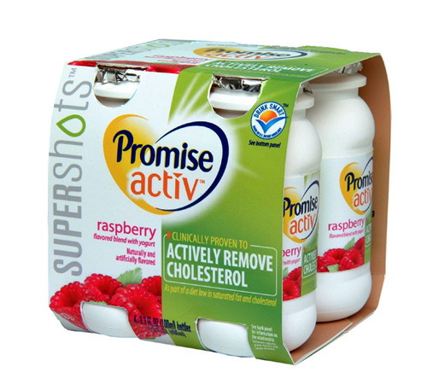
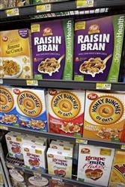
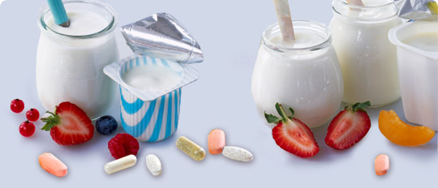
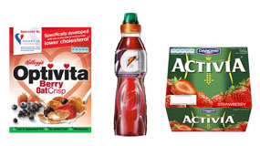

Slide 26
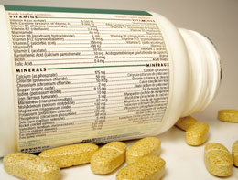

Slide 27
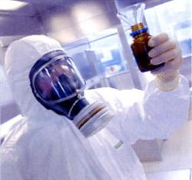
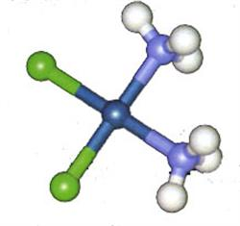
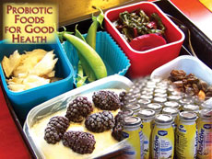

Slide 28
Regulamento (CE) n.º 1924/2006 do Parlamento Europeu e do Conselho de 20 de Dezembro de 2006 relativo às alegações nutricionais e de saúde sobre os alimentos

Slide 29
ÂMBITO
APLICA-SE
a todas as alegações nutricionais e de saúde feitas em comunicações comerciais, nomeadamente na publicidade genérica dos alimentos e em campanhas de promoção, incluindo as patrocinadas total ou parcialmente pelas autoridades públicas.
às marcas de fabrico e outras marcas comerciais susceptíveis de ser interpretadas como alegações nutricionais ou de saúde

Slide 30
Não se aplica
às alegações em comunicações não comerciais, como as orientações ou os conselhos dietéticos emanados das autoridades e organismos de saúde pública,
a comunicações e informações não comerciais constantes da imprensa e de publicações científicas
a alegações sobre efeitos nutricionais não benéficos

Slide 31
O consumidor pode ser levado a considerar que os alimentos promovidos por meio de alegações possuem vantagem nutricional, fisiológica ou outra para a saúde se comparados com outros produtos ou produtos semelhantes a que não se adicionaram nutrientes e outras substâncias.
Os consumidores podem efectuar escolhas erradas que influenciem directamente a quantidade total dos vários nutrientes ou outras substâncias que ingerem de uma forma contrária ao que é cientificamente aconselhável

Slide 32
É importante que as alegações relativas aos alimentos possam ser entendidas pelo consumidor e é conveniente proteger todos os consumidores de alegações enganosas.

Slide 33
Há uma grande variedade de alegações actualmente utilizadas na rotulagem e na publicidade dos alimentos nalguns Estados-Membros.
Não se provou que as substâncias referenciadas na rotulagem sejam benéficas ou que para as quais não existe, presentemente, consenso científico suficiente
É necessário assegurar que as substâncias alvo de uma alegação tenham provado possuir um efeito nutricional ou fisiológico benéfico.

Slide 34
Existem muitos factores, para além dos associados ao regime alimentar, que podem influenciar as funções psicológicas e comportamentais.
A comunicação acerca destas funções é
- muito complexa
- difícil de transmitir de modo exaustivo e verdadeiro
- uso de linguagem clara na alegação curta a utilizar na rotulagem e na publicidade dos alimentos.
Dada a grande complexidade, é necessário exigir uma prova científica aquando da utilização de alegações psicológicas e comportamentais

Slide 35
O fundamento científico é o aspecto principal a ter em conta pelos operadores das empresas do sector alimentar na utilização de alegações nutricionais e de saúde e terão de ser bem fundamentadas

Slide 36
Avaliação científica
Comité Científico da União Europeia
elaborar parecer
que submete à
Comissão Europeia
que aprova ou não a sua entrada no mercado

Slide 37
Nenhuma alegação nutricional ou de saúde poderá ser
incompatível com os princípios de nutrição e saúde geralmente aceites,
incentivar ou justificar o consumo excessivo de um alimento
ou
depreciar as boas práticas alimentares.

Slide 38
Rotulagem
Por forma a garantir que as alegações de saúde são verdadeiras, claras, fiáveis e úteis para o consumidor na escolha de um regime alimentar saudável, a redacção e a apresentação dessas alegações deverão ser tidas em conta no parecer da Autoridade Europeia para a Segurança dos Alimentos e no processo de autorização subsequente.

Slide 39
Registo
Por uma questão de transparência e por forma a evitar pedidos múltiplos para alegações que já foram avaliadas, a Comissão deverá criar e manter actualizado um Registo público que contenha as listas de tais alegações

Slide 40
O Registo deve incluir os seguintes elementos:
- As alegações nutricionais e as condições que se lhes aplicam
- As restrições aprovadas
- As alegações de saúde autorizadas e as condições que se lhes aplicam
- Uma lista das alegações de saúde rejeitadas e os motivos da rejeição.
- As alegações de saúde autorizadas com base em dados de propriedade industrial devem

Slide 41
as alegações nutricionais e de saúde não devem:
Ser falsas, ambíguas ou enganosas;
Suscitar dúvidas acerca da segurança e/ou da adequação nutricional de outros alimentos;
Incentivar ou justificar o consumo excessivo de um dado alimento;
Declarar, sugerir ou implicar que um regime alimentar equilibrado e variado não pode fornecer, em geral, quantidades adequadas de nutrientes.

Slide 42
No caso de nutrientes que não possam ser fornecidos em quantidade suficiente por um regime alimentar equilibrado e variado, podem ser adoptadas derrogações, incluindo as condições da sua aplicação, tendo em conta as condições específicas existentes nos Estados-Membros;
Referir alterações das funções orgânicas que possam suscitar receios no consumidor ou explorar esses receios, quer textualmente, quer através de representações pictóricas, gráficas ou simbólicas.

Slide 43
São proibidas as alegações de saúde que:
sugiram que a saúde pode ser afectada pelo facto de não se consumir o alimento;
façam referência ao ritmo ou à quantificação da perda de peso;
façam referência a recomendações de médicos ou de profissionais da saúde e de associações caritativas da área da saúde

Slide 44
Só são permitidas as alegações de saúde que incluam na rotulagem e na publicidade
Uma indicação da importância de um regime alimentar variado e equilibrado e de um modo de vida saudável;
A quantidade do alimento e o modo de consumo requeridos para obter o efeito benéfico alegado;
Se for caso disso, uma observação dirigida a pessoas que devam evitar consumir o alimento; e
Aviso adequado, no caso dos produtos susceptíveis de representar um risco para a saúde se consumidos em excesso.

Slide 45
PROCEDIMENTO
O agente económico submete o pedido à autoridade nacional competente do Estado-membro.
O pedido deve incluir os seguintes elementos:
Nome e endereço do requerente;
Designação do nutriente ou outra substância ou do alimento ou categoria de alimentos acerca do qual irá ser feita a alegação de saúde, bem como as suas características específicas;
Cópia dos estudos, incluindo, se existirem, dos estudos independentes e revistos por pares, que tenham sido efectuados no que se refere à alegação de saúde, assim como de qualquer outro material que comprove que a

Slide 46
alegação de saúde cumpre os critérios previstos no presente regulamento;
Se for caso disso, indicação das informações que devam ser consideradas dados de propriedade industrial, acompanhada de justificações verificáveis;
Cópia de outros estudos científicos relevantes para a alegação de saúde;
Proposta de redacção da alegação de saúde para a qual se solicita autorização, incluindo, se for o caso, condições específicas de utilização;
Resumo do pedido.

Slide 47
A Autoridade Nacional competente deve:
- Acusar a recepção do pedido por escrito, no prazo de 14 dias após a sua recepção. A confirmação deve indicar a data de recepção do pedido;
- Informar imediatamente a Autoridade; e
- Facultar à Autoridade o pedido, bem como qualquer informação complementar apresentada pelo requerente;
-Informar imediatamente os restantes Estados-Membros e a Comissão Europeia acerca do pedido, o qual lhes deve ser facultado, juntamente com qualquer informação complementar apresentada pelo requerente;
- Tornar público o resumo do pedido

Slide 48
A Comissão Europeia deve informar sem demora o requerente da decisão tomada e publicar a informação detalhada da decisão no Jornal Oficial da União Europeia

Slide 49
Alicamentos ou nutracêutiocos
alimentos com
compostos bioactivos
como ómega 3 e 6
fitoesteróis
probióticos
fibras
vitamina C
betacaroteno
magnésio

Slide 50
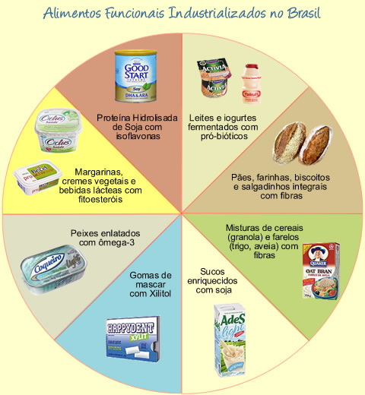

Slide 51
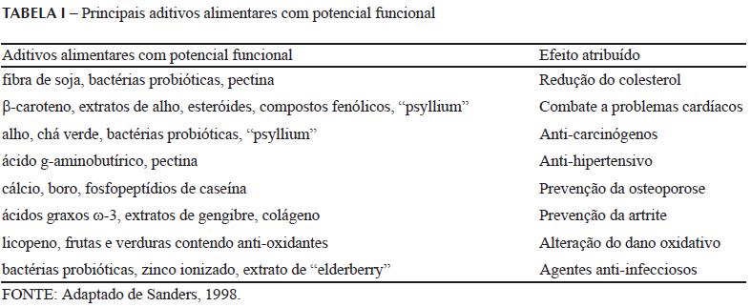
Principais aditivos alimentares com potencial funcional

Slide 52
Exemplo de alimentos funcionais
Actimel – probiótico – bactéria lactobacillos Casei (L.Casei)
Becel Pro-activa – contém fitoesteróis
Produtos enriquecidos com Ómega 3, 6, 9

Slide 53
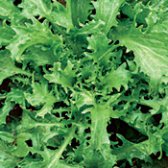
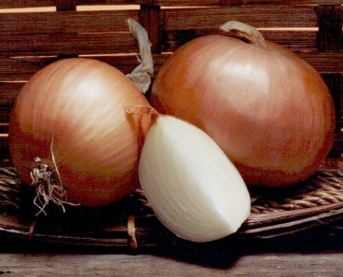
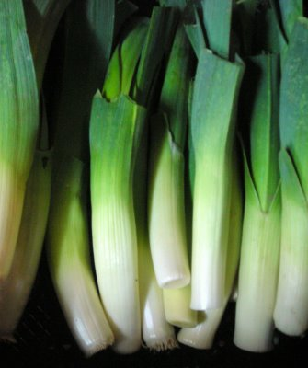
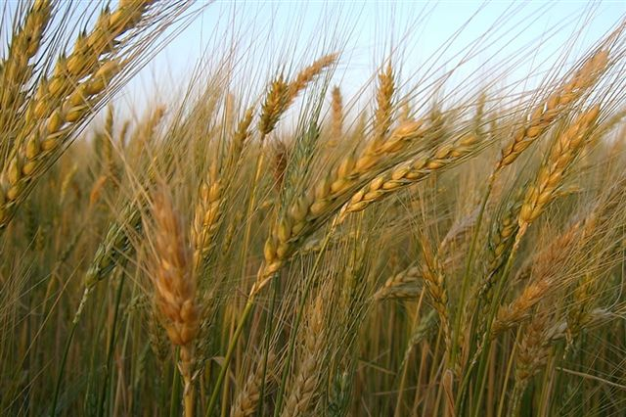
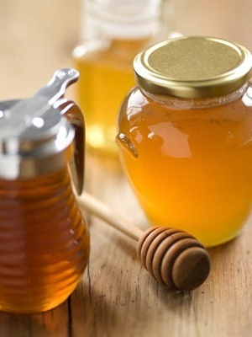
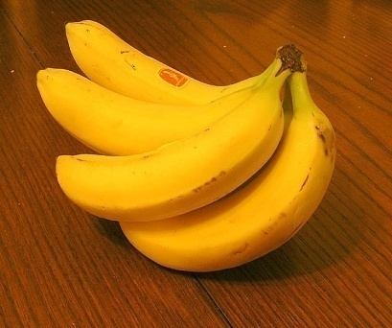
FITOESTEOIS
chicória
cebola
alho francês
PROBIÓTICOS
FIBRAS
ÓMEGA 3 e 6
alcachofra
trigo
mel
banana
tomate
espargos

Slide 54
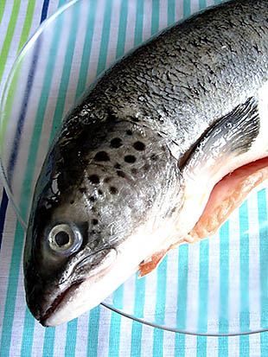
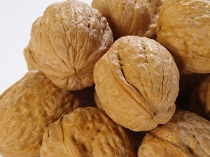
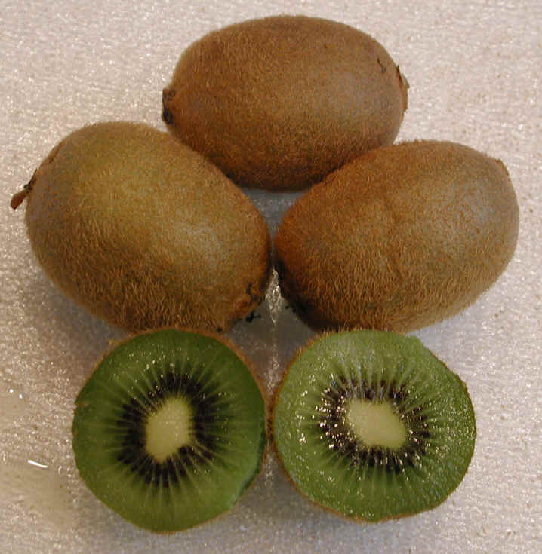
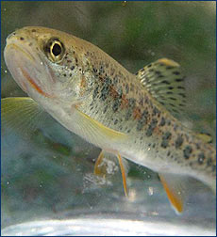
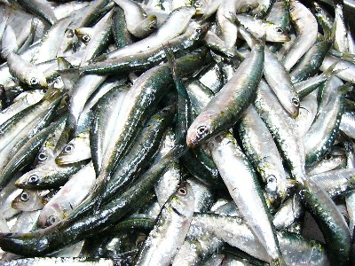
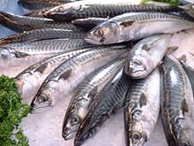
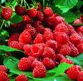
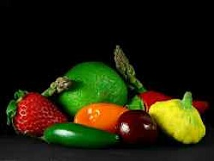
ÓMEGA-3
ÓMEGA-6
Antioxidantes

Slide 55
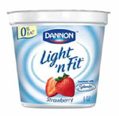
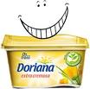
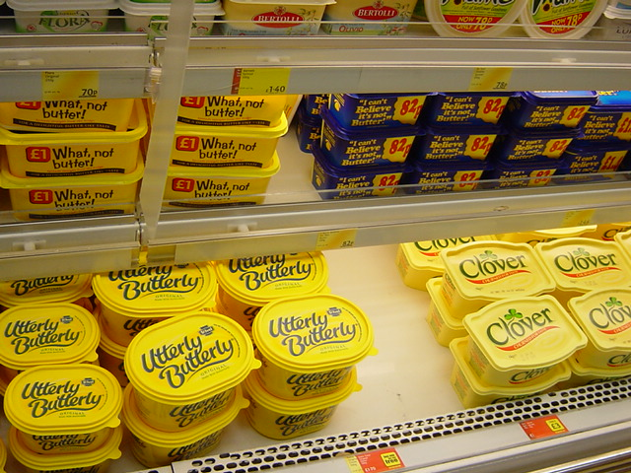
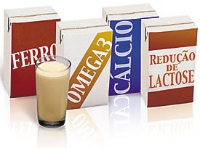
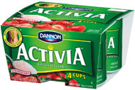
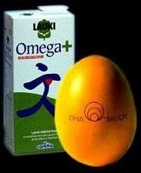
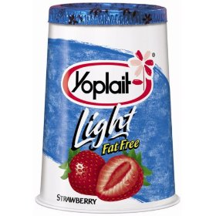
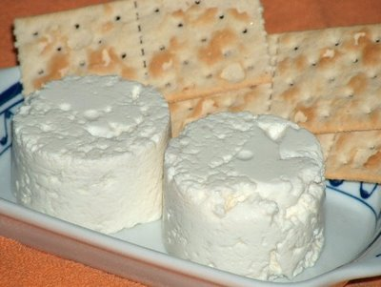
ALIMENTOS ENRIQUECIDOS

Slide 56
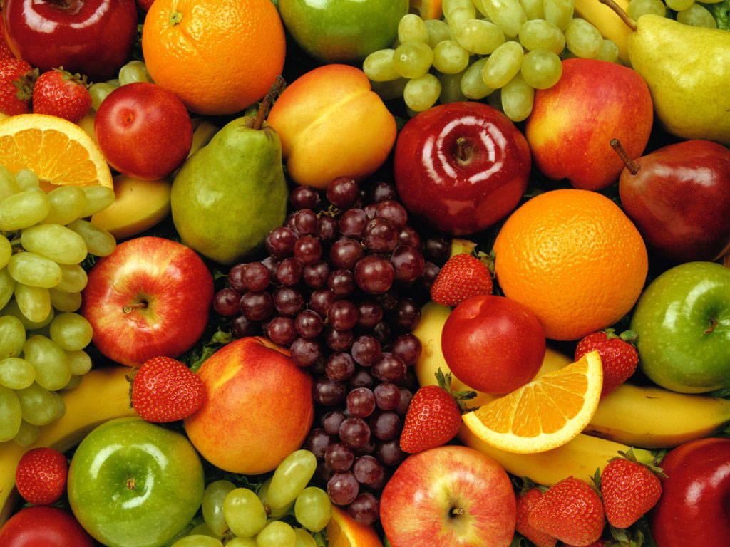
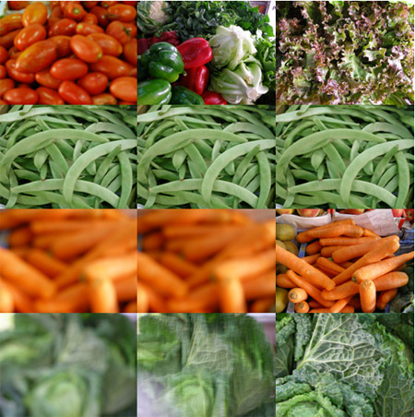
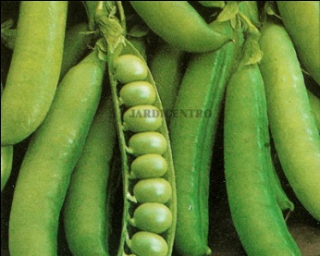
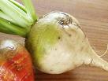
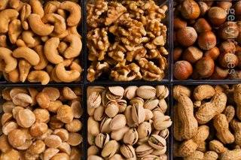
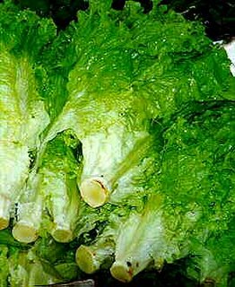
Onde se adquire o magnésio – fósforo – potássio – ferro – cálcio – vitaminas?

Slide 57
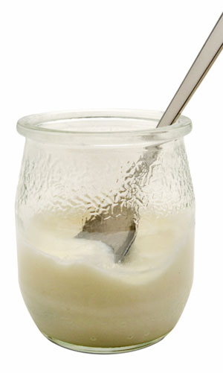
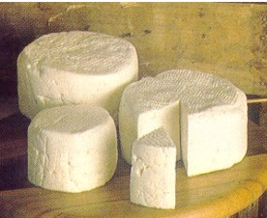
magnésio – fósforo – potássio – ferro – cálcio - vitaminas
LEITE
LATICÍNIOS

Slide 58
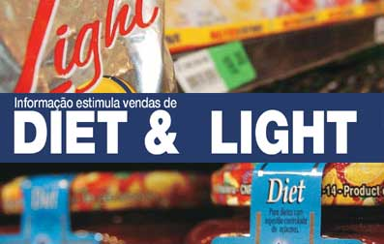
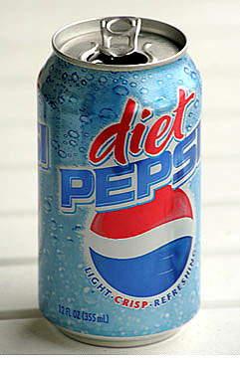
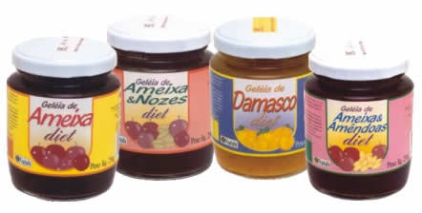

Slide 60
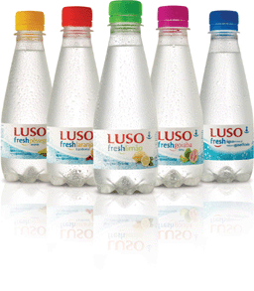
Luso condenada por
publicidade enganosa
Rita Miguel 5 de Setembro de 2006
A Sociedade Central de Cervejas e Bebidas (SCC) e a Sociedade da Água do Luso foram condenadas por publicidade enganosa. Na origem está uma queixa relativa à campanha publicitária da Formas Luso, em que o produto é apresentado como sendo água. Avançada ontem pelo Jornal de Negócios, a notícia foi confirmada à Hipersuper pela SCC.
A Formas Luso é uma bebida que associa água a fibras hidrossolúveis que ajudam a perder peso e a manter a forma. A queixa, apresentada pela Unicer, põe em causa o slogan: “Formas Luso: a primeira água que ajuda a controlar o peso”. Segundo a notícia do Jornal de Negócios, o ICAP considerou-a uma prática de publicidade enganosa «argumentando que a própria SCC, nas alegações que constam nos autos, confessa que o produto em causa «não é manifestamente, nem pretende ser, uma água, sendo antes uma bebida refrigerante de extractos vegetais».

Slide 61
contrapublicidade e informação fidedigna

